Slide 1


ДОНЕЦЬКА ОБЛАСНА ДЕРЖАВНА АДМІНІСТРАЦІЯ
Про проект Програми розвитку масового футболу в Донецькій області на 2017-2020 роки
МИЦИК Володимир Петрович – начальник управління з питань фізичної культури та спорту облдержадміністрації

Slide 2
Для занять футболом:
56 футбольних стадіонів
250 футбольних полів
108 майданчиків зі штучним покриттям
17,8 тис. осіб займається футболом
6 % осіб, які займаються фізичною культурою і спортом
в т.ч.: 3138 дітей та підлітків - у відділеннях з футболу дитячо-юнацьких спортивних шкіл
12,8%
75 футбольних тренерів

Slide 3
МЕТА ПРОГРАМИ:
активне залучення до занять футболом всіх верств населення області, створення умов для залучення до занять футболом якомога більшої кількості дітей та молоді, впровадження здорового способу життя в повсякденний побут жителів області та забезпечення їх зайнятості у вільний час

Slide 4
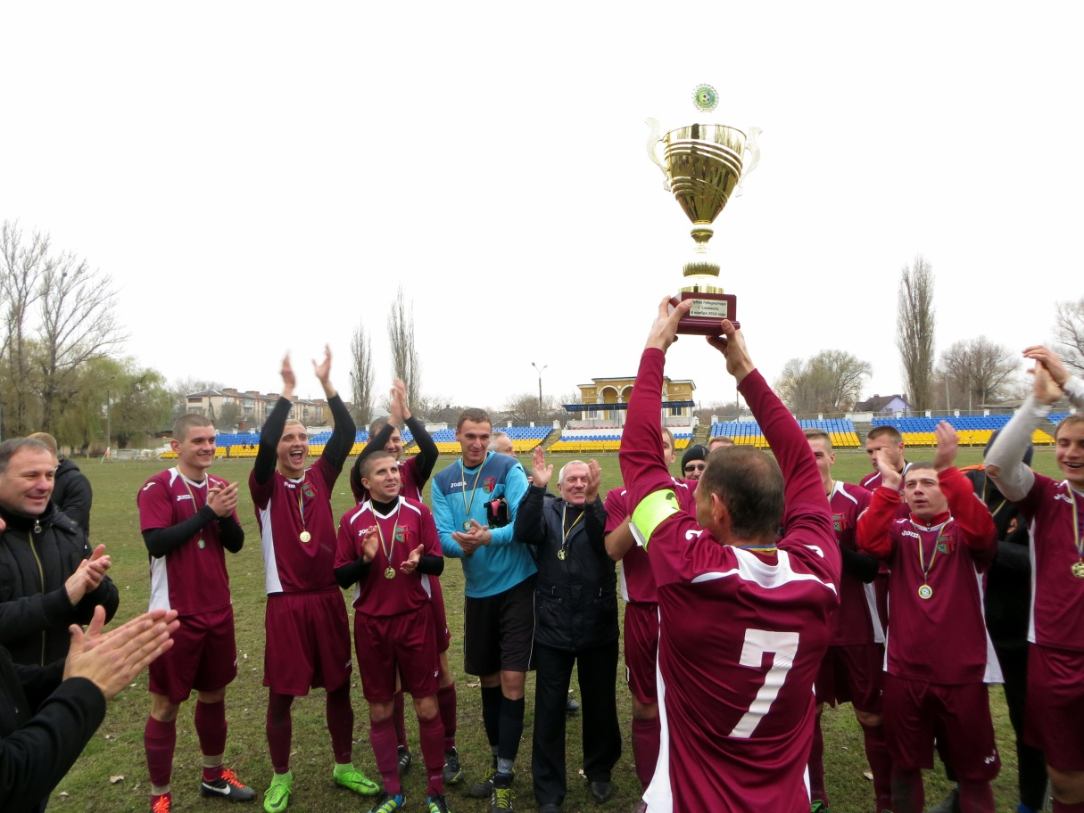
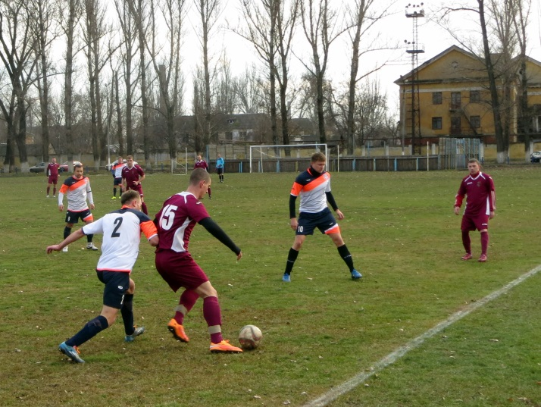
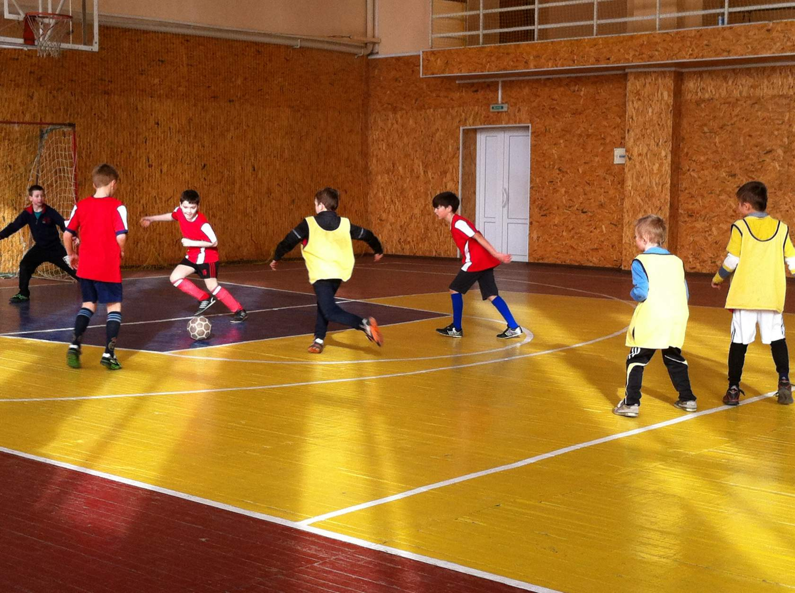
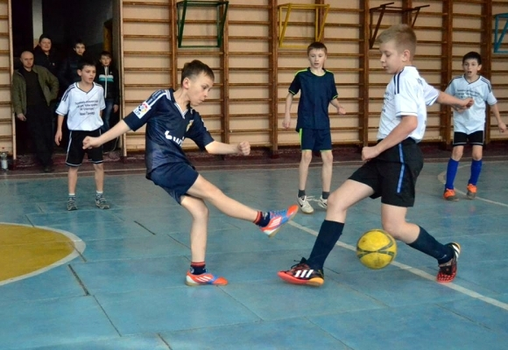
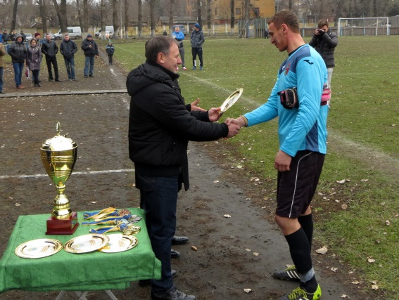
ОСНОВНІ ЗАВДАННЯ:
Спортивно-масові заходи

Slide 5
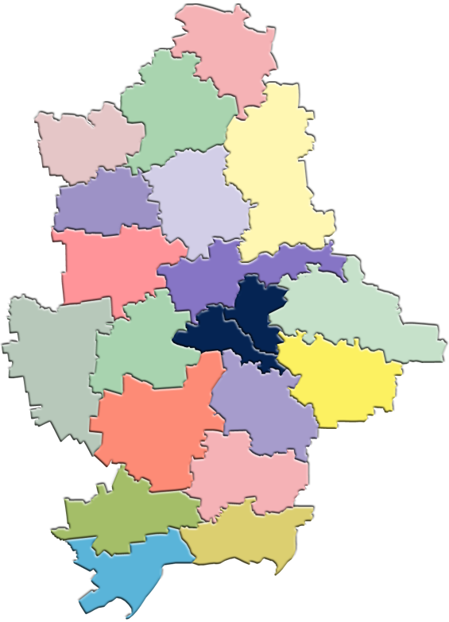
Карта спортивних майданчиків зі штучним покриттям Донецької області
3
3
ЛИМАН
7
4
СЛОВ’ЯНСЬК
1
4
12
УМОВНІ ПОЗНАЧЕННЯ:
КРАМАТОРСЬК
2
3
2
2
110
ОЛЕКСАНДРІВСЬКИЙ
ДРУЖКІВКА
3
3
Кількість наявних спортивних майданчиків зі штучним покриттям
1
1
2
БАХМУТСЬКИЙ
ДОБРОПІЛЬСЬКИЙ
КОСТЯНТИНІВКА
1
1
1
3
2
6
КОСТЯНТИНІВСЬКИЙ
8
7
ДОБРОПІЛЛЯ
2
1
БАХМУТ
ПОКРОВСЬКИЙ
3
2
ТОРЕЦЬК
2
ПОКРОВСЬК
2
96
3
4
МИРНОГРАД
1
2
Кількість спортивних майданчиків зі штучним покриттям, що планується побудувати у 2017 році
НОВОГРОДІВКА
1
ЯСИНУВАТСЬКИЙ
2
2
1
СЕЛИДОВЕ
АВДІЇВКА
1
2
3
2
1
2
2
МАР’ЇНСЬКИЙ
В-НОВОСіЛКІВСЬКИЙ
4
2
ВУГЛЕДАР
1
2
5
3
ВОЛНОВАСЬКИЙ
1
5
3
7
Кількість спортивних майданчиків (футбольних полів) зі штучним покриттям, що планується побудувати у наступних роках (2018-2020)
НІКОЛЬСЬКИЙ
32
9
1
МАРІУПОЛЬ
МАНГУШСЬКИЙ
7
4

Slide 6
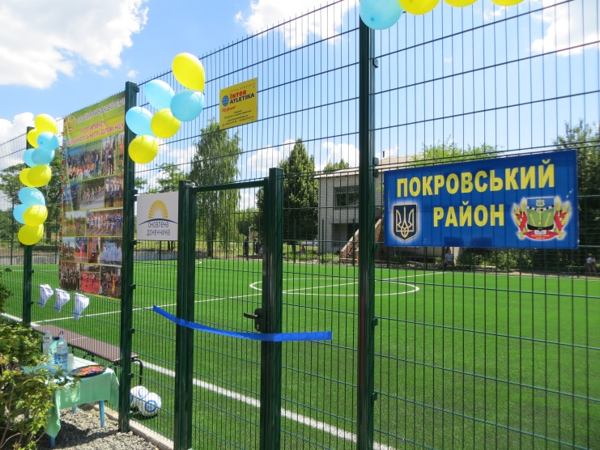
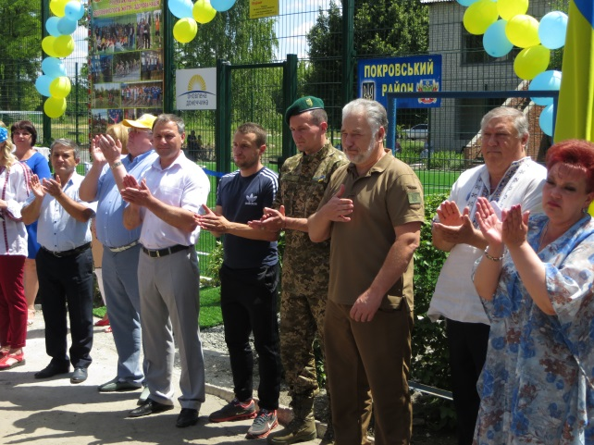
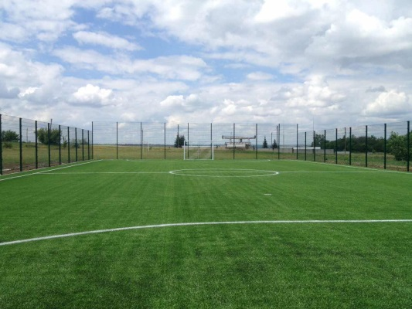
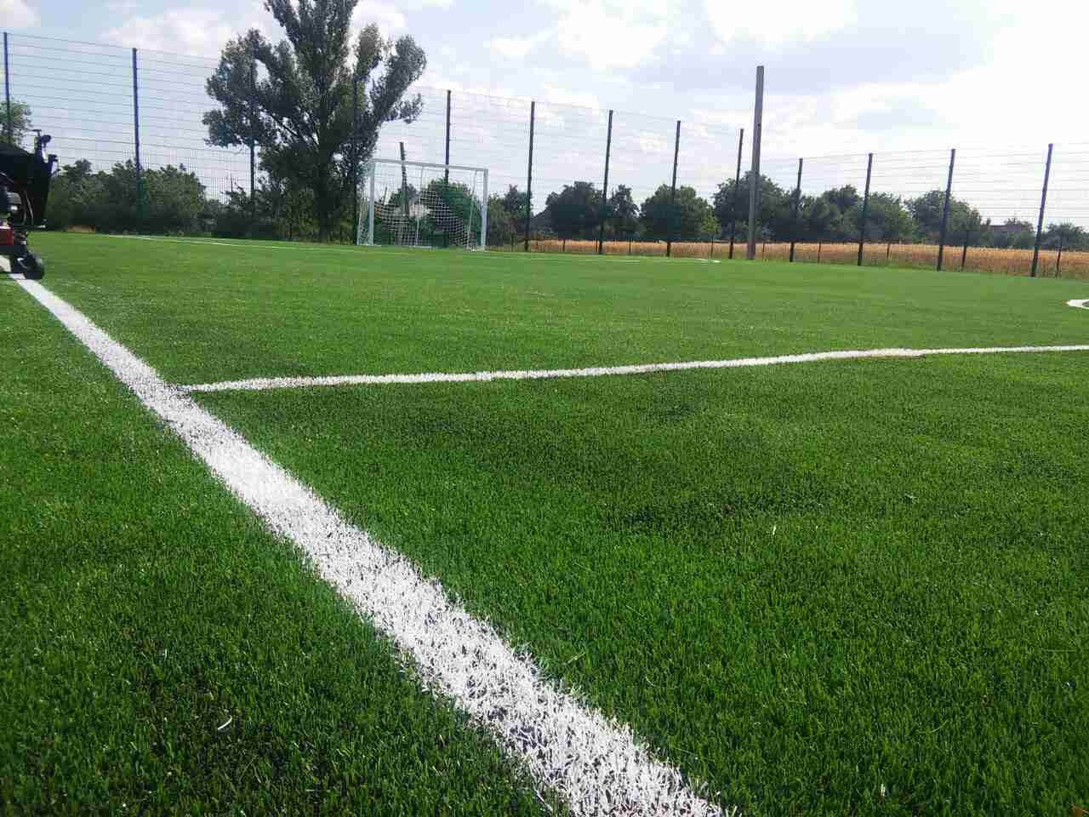
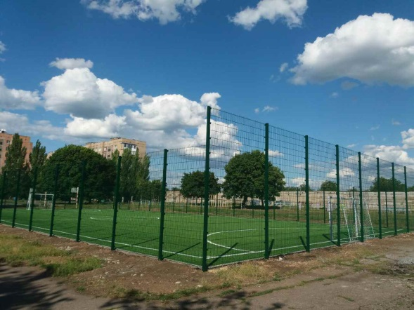
ОСНОВНІ ЗАВДАННЯ:
Розвиток та підтримка футбольної інфраструктури
Облаштування 85 майданчиків зі штучним покриттям
Урочисто відкрито:
с. Гришине (Покровський район)
с. Новоекономічне
м. Краматорськ
ЗОШ № 9
Завершено всі монтажні роботи:
с. Удачне;
с. Новоекономічне;
м. Краматорськ
(ЗОШ № 21 та № 9)
с. Удачне

Slide 7
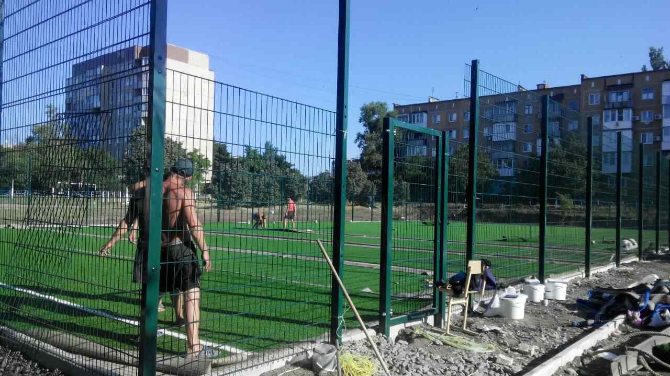
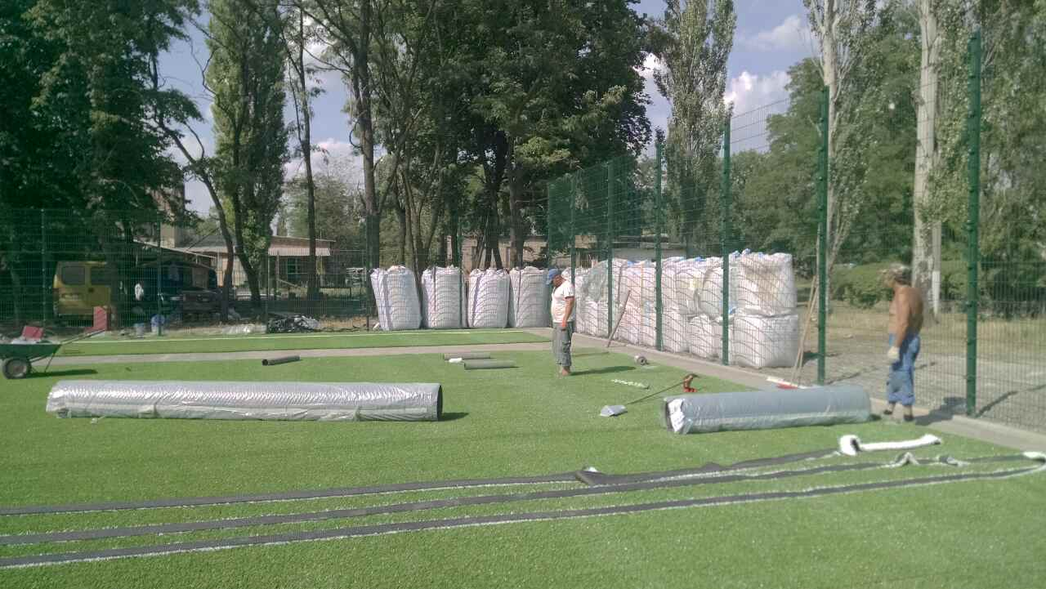
ОСНОВНІ ЗАВДАННЯ:
Розвиток та підтримка футбольної інфраструктури
Облаштування 85 майданчиків зі штучним покриттям
Триває укладка штучного покриття:
Краматорськ;
Селидове;
Костянтинівський район (с. Новодмитрівка);
м. Селидове

Slide 8
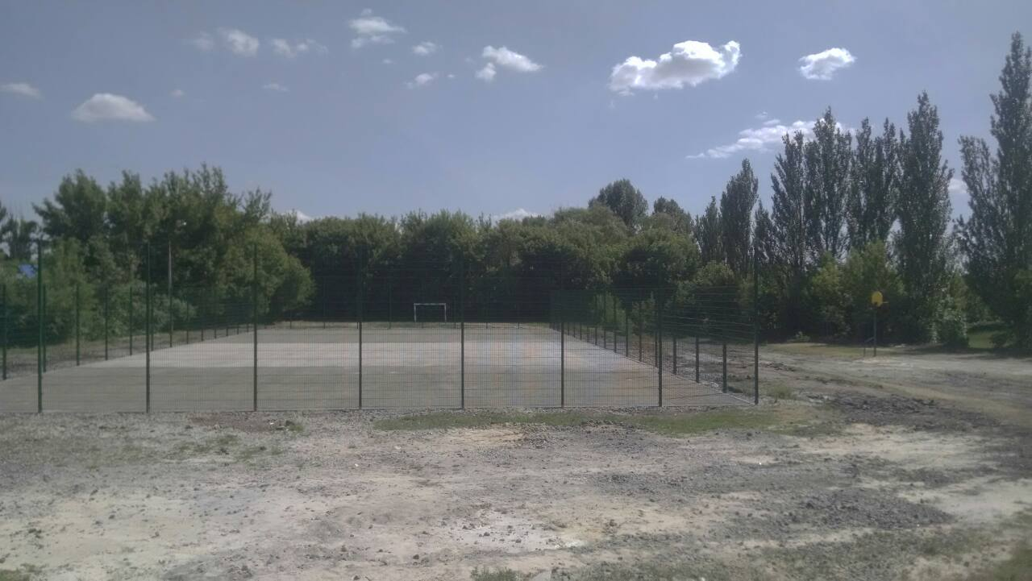
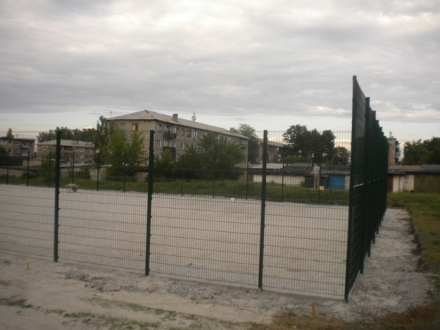
ОСНОВНІ ЗАВДАННЯ:
Розвиток та підтримка футбольної інфраструктури
Облаштування 85 майданчиків зі штучним покриттям
Здійснено установку огорожі:
Краматорськ (6);
Мирноград (1);
Дружківка (1);
Селидове (3);
Вугледар (2);
Покровськ (1);
Триває установка огорожі:
Дружківка (1);
Новогродівка (1);
м. Селидове
м. Мирноград

Slide 9
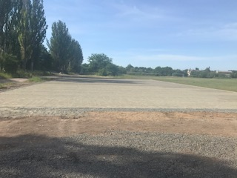
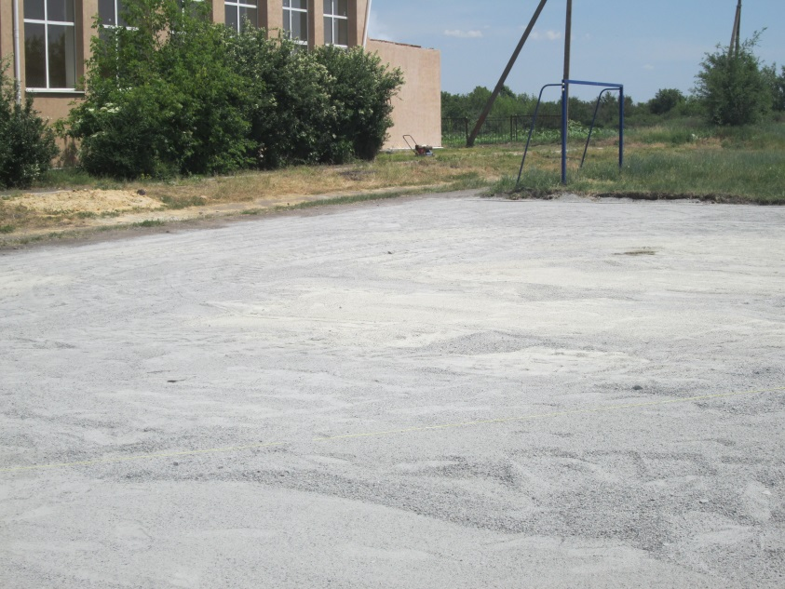
ОСНОВНІ ЗАВДАННЯ:
Розвиток та підтримка футбольної інфраструктури
Облаштування 85 майданчиків зі штучним покриттям
Повністю завершені роботи щодо підготовки основи на 44 майданчиках,
враховуючи вищезазначені:
м. Бахмут (4)
м. Покровськ (2)
м. Добропілля (3)
м. Маріуполь (1)
Волноваський р-н(2)
Бахмутський р-н (2)
В.Новоселківський (1)
Слов'янський р-н (1)
Мангушський р-н (2)
Мар'їнський р-н (2)
Нікольський р-н (1)
Ясинуватський р-н (1)
Миколаївська ОТГ (1)

Slide 10
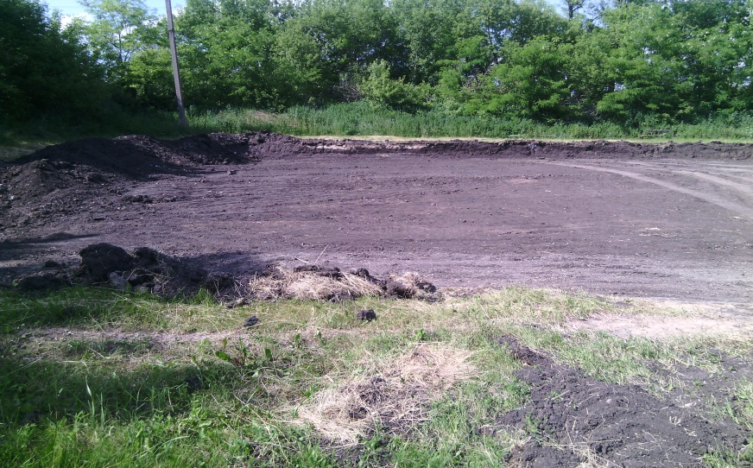
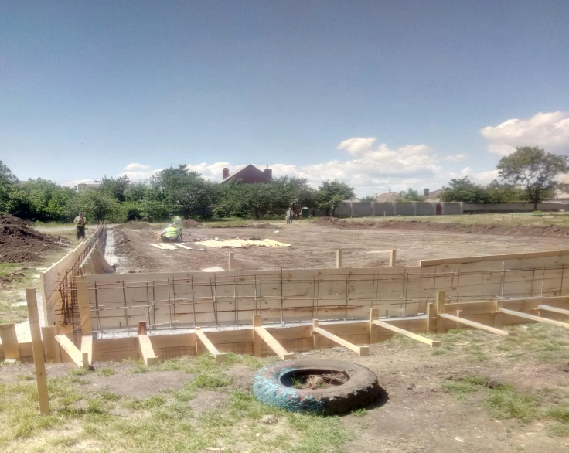
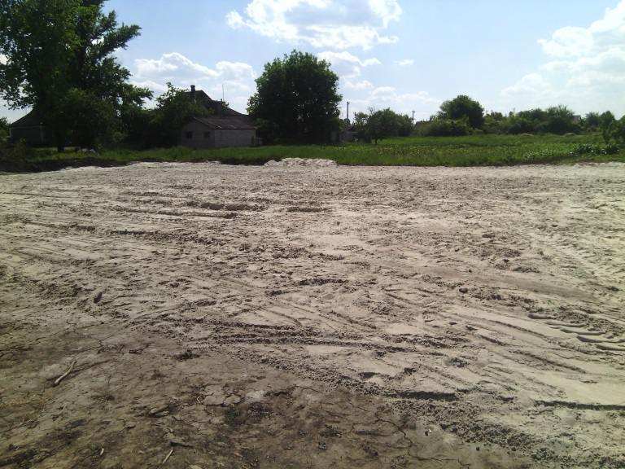
ОСНОВНІ ЗАВДАННЯ:
Розвиток та підтримка футбольної інфраструктури
Облаштування 85 майданчиків зі штучним покриттям
с. Новоолександрівка
Значне відставання у термінах реалізації проекту:
м. Лиман
м. Маріуполь
Олександрівський район
Черкаська ОТГ
м. Маріуполь
с. Петрівка Перша

Slide 11
ОСНОВНІ ЗАВДАННЯ:
Розвиток та підтримка футбольної інфраструктури
Облаштування 85 майданчиків зі штучним покриттям
Зовсім не розпочали роботи з реалізації проекту:
14 об'єктів
м. Авдіївка (1 од.)
м. Торецьк (2 од.)
м. Костянтинівка (3 од.)
м. Маріуполь (4 од.)
Іллінівська ОТГ (2 од.)
Слов'янськ (1 од.)
Слов'янський район (1 од.)

Slide 12
Облаштування 85 майданчиків зі штучним покриттям

Slide 13
Облаштування 85 майданчиків зі штучним покриттям

Slide 14
ОСНОВНІ ЗАВДАННЯ:
Дитячо-юнацька академія футболу Донецької області
Федерація футболу Донецької області
Створення футбольної Академії та визначення програми її роботи
Навчання тренерів за програмою курсів підвищення кваліфікації «Лідер масового футболу»
Заробітна плата тренерського складу Академії футболу
Забезпечення спортивною формою, інвентарем, футбольними м’ячами для організації занять Академії футболу
Виконавчі органи міських рад, рад об’єднаних територіальних громад, райдержадміністрації, військово-цивільні адміністрації, балансоутримувачі спортивних майданчиків
Надання спортивних майданчиків зі штучним покриттям на безоплатній основі для організації занять Академії футболу

Slide 15
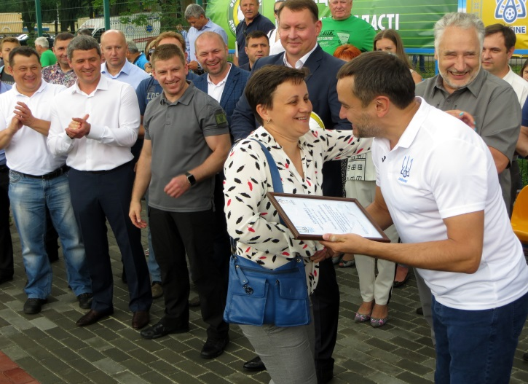
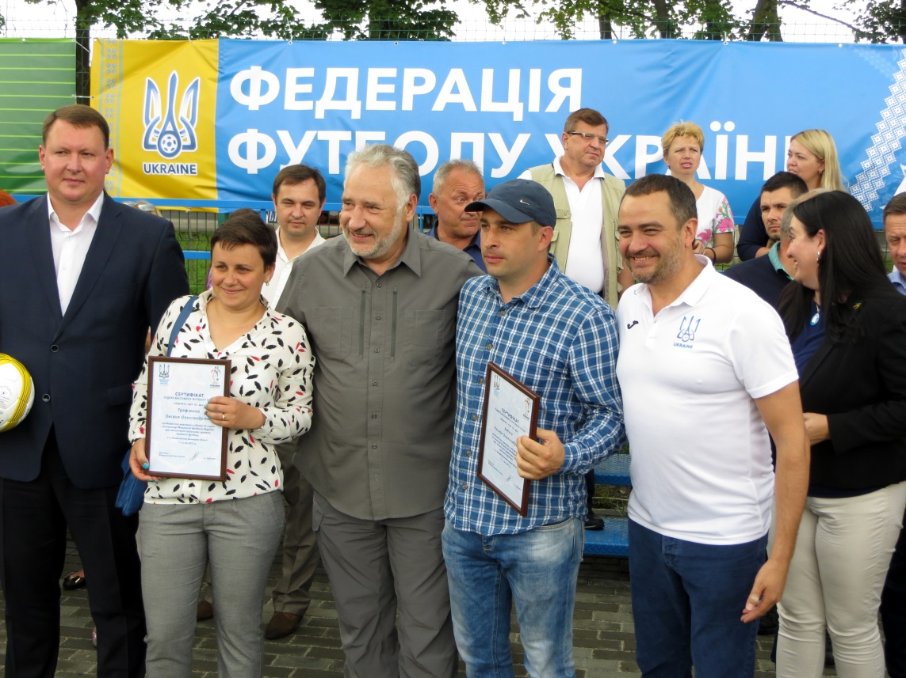
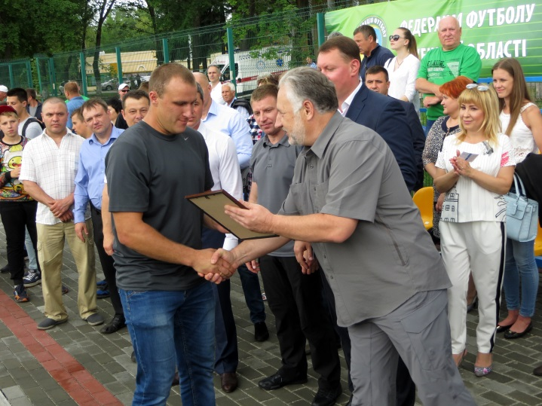
ОСНОВНІ ЗАВДАННЯ:
Дитячо-юнацька академія футболу Донецької області
Навчання тренерів за програмою курсів підвищення кваліфікації «Лідер масового футболу» перший випуск 28 фахівців
12 червня 2017 року
Фінансування проекту за рахунок інших джерел

Slide 16
ОСНОВНІ ЗАВДАННЯ:
Залучення широких верств населення до масового футболу
організаційні заходи із залученням населення, зокрема дітей, до занять футболом за місцем їх проживання
проведення щорічного форуму "Футбольні канікули" серед учнів загальноосвітніх навчальних закладів
проведення модуля «Футбол» та «Днів футболу» у загальноосвітніх навчальних закладах та залучати до уроку футболу учнів усіх загальноосвітніх навчальних закладів
відкриття спільно з дитячо-юнацькими спортивними школами класів спортивного профілю з футболу в загальноосвітніх навчальних закладах

Slide 17
ОСНОВНІ ЗАВДАННЯ:
Навчання та кадрове забезпечення
«Школа юних арбітрів» для підготовки резерву футбольних суддів
створення футбольної волонтерської мережі в регіоні та проведення семінарів для волонтерів соціальних проектів масового футболу
підготовка лідерів та волонтерів соціального проекту ФФУ «Відкриті уроки футболу»
Конкурс «Кращий тренер з футболу»
Інформаційна підтримка
Залучення засоби масової інформації до проведення всеукраїнських, обласних, місцевих змагань з футболу

Slide 18
ОЧІКУВАНІ РЕЗУЛЬТАТИ:
формування моделі розвитку футболу на території області на демократичних та гуманістичних засадах шляхом об'єднання зусиль зацікавлених державних, громадських, приватних організацій та широких верств населення;
збільшення кількості населення, яке проводить активне дозвілля шляхом занять футболом;
удосконалення системи підготовки футболістів та побудова повноцінної структури розвитку футболу;
підвищення престижності професії тренера та удосконалення системи підготовки та підвищення кваліфікації фахівців футболу;
створення сучасної інфраструктури для розвитку футболу;
збільшення ресурсного забезпечення розвитку футболу, залучення позабюджетних коштів.

Slide 19


